Slide 1

Résultats du SRT du T2
2023-2024
Bureau de la transformation numérique • #CanadaPointCa • Octobre 2023
Notes:
Opening slide

Slide 2
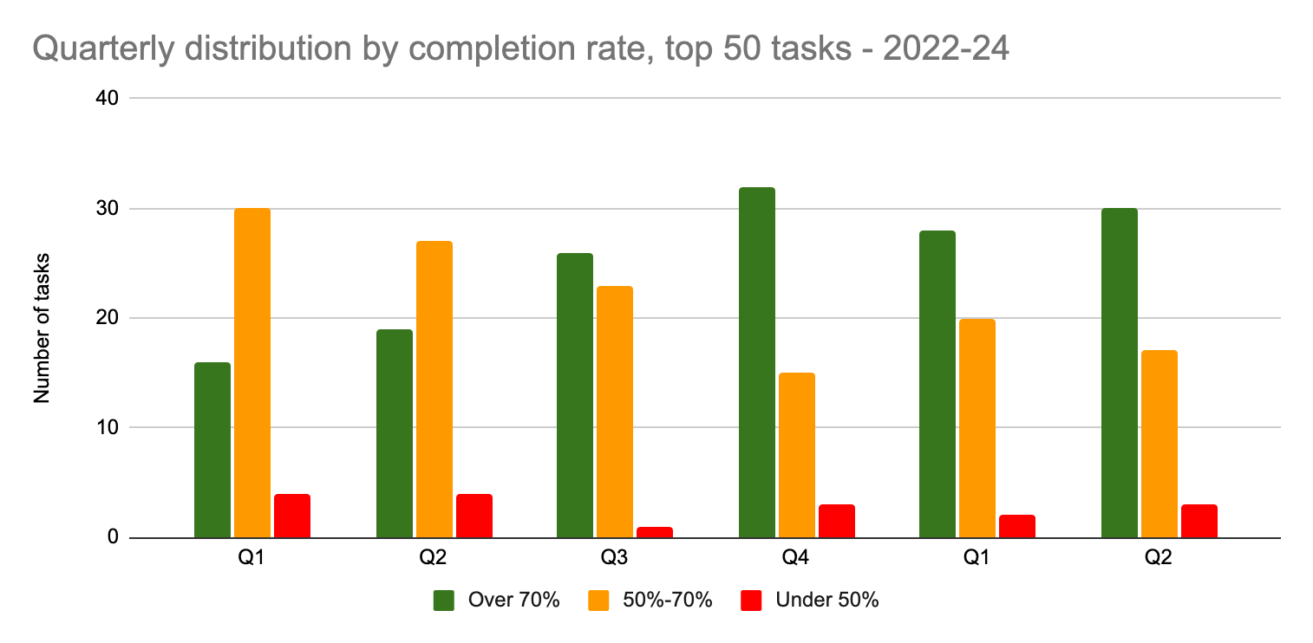
Comparaison trimestrielle
Les 50 tâches les plus importantes : Petite augmentation pour les tâches vertes au dernier trimestre
Les 50 tâches les plus importantes varient d’un trimestre à l’autre.
C’est pourquoi nous constatons de légers changements dans les tâches selon leur taux d’achèvement.
Par exemple : Dans les 50 tâches les plus importantes du T1, on constate qu’il y a plus de tâches liées à la fiscalité que dans les 50 tâches les plus importantes du T2
Notes:
Apply for a work permit
0
0.73
3.20%
Check your application status
0
0.7
4.30%
Employment Insurance (EI) - Submit an Employment Insurance Report
0.02309
0.87
2.70%
My Service Canada Account (MSCA) - Check your Employment Insurance (EI) claim status and correspondence
0.0092
0.67
4.90%

Slide 3
Les 50 tâches les plus importantes
T4 (2022-2023) T1 (2023-2024) T2 (2023-2024)
 | T4 | T1 | T2
Moyenne d’achèvement des 50 tâches les plus importantes | 72,1 % | 69,2 % | 71,58 %
Les 50 tâches les plus importantes dans le vert (plus de 70 %) | 32 | 28 | 30
Les 50 tâches les plus importantes dans le orange (plus de 50 %) | 15 | 20 | 17
Les 50 tâches les plus importantes dans le rouge (plus de 50 %) | 3 | 2 | 3
Notes:
What changed?
9 tasks dropped out of top 50 including 5 tax-related tasks that were in the top 50 in Q1 were not present in Q2 including:
Change my address with the Canada Revenue Agency
File an employer information return, such as a T4 Summary
Find out which tax deductions, credits, or expenses I can claim
Get an income tax form and guide
See my T4 information
9 tasks entered the top 50 (plus one new task was added for eTA that was missing in the Travel theme):
Access your pay (MyGCPay, CWA, Phoenix)
Apply for an Electronic Travel Authorization (eTA)
Apply for the Canada Child Benefit (CCB)
Benefits for people with disabilities
Canada Pension Plan (CPP) - Check payment information
File a Personal tax return
Find a designated learning institution
Old Age Security (OAS) - View payment amounts
Pension payment dates
Sign up for direct deposit or update your banking information

Slide 4
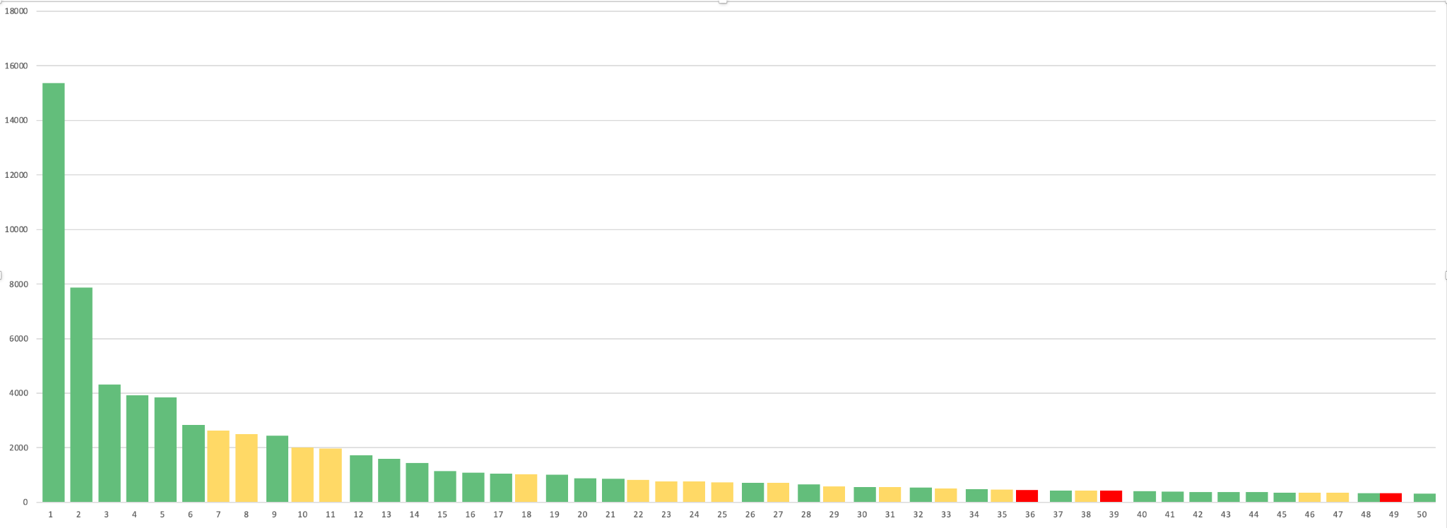
Les 50 tâches les plus importantes
T2 (2023-2024) — Par nombre de réponses
Notes:
Lots of green in the first part of the chart - 15 of the top 20 tasks
Red tasks relegated to the lower reaches of the top 50

Slide 5
Meilleurs taux d’achèvement
Dates de paiement des pensions | 96,4 %
Calculer les retenues sur la paie | 92,8 %
Assurance-emploi (AE) — Soumettre un rapport d’assurance-emploi | 92 %
Obtenir la météo actuelle et prévue pour votre emplacement | 85,6 %
Conseils aux voyageurs et avertissements | 85,1 %
Mon compte Service Canada (MSCA) — Afficher les informations de paiement | 83,9 %
Régime de pensions du Canada (RPC) — Vérifier les renseignements sur les paiements | 83,8 %
Vérifier les délais de traitement (IRCC) | 82,7 %
Demander un permis de travail | 81,7 %
Trouver un emploi dans le secteur privé | 81,2 %
Parmi les 50 tâches les plus importantes, ces tâches affichaient le pourcentage d’achèvement le plus élevé au T2.
Notes:
Top 50 tasks are calculated based on number of responses.
6 of these tasks that have seen consistent increases each quarter since January 2023 (I didn’t look back before this date)
Pension payment dates from 92.3% to 96.4%
Submit and EI report 87.4% to 92%
MSCA View payment information from 79.8% to 83.9%
CPP Check payment information from 81.1% to 83.8%
IRCC Check processing times from 80.6% to 82.7%
Apply for a work permit from 73.4% to 81.7%
Pension payment dates was high in Q1 just not in the top 50 tasks by responses (checking with Maria)
Apply for a work permit was #12 in Q1
Find a job in the private sector was #11 in Q1

Slide 6
Améliorations les plus importantes dans le top 50
Demander un nouveau passeport canadien | +9,7 % pts
Prestations pour les personnes handicapées | +9,3 % pts
Comment prolonger votre séjour au Canada | +8,5 % pts
Calculer les retenues sur la paie | +7,7 % pts
Obtenir la météo actuelle et prévue pour votre emplacement | +6,8 % pts
Trouver un centre de réception des demandes de visa | +6,7 % pts
Vérifiez si vous avez besoin d’un visa ou d’une autorisation de voyage électronique (AVE) pour voyager au Canada | +5,1 % pts
Demander un visa de visiteur | +5 % pts
Les 50 principales tâches du deuxième trimestre (2023-2024) ayant vu la plus grande hausse du taux d’achèvement par rapport au premier trimestre (2023-2024)

Slide 7
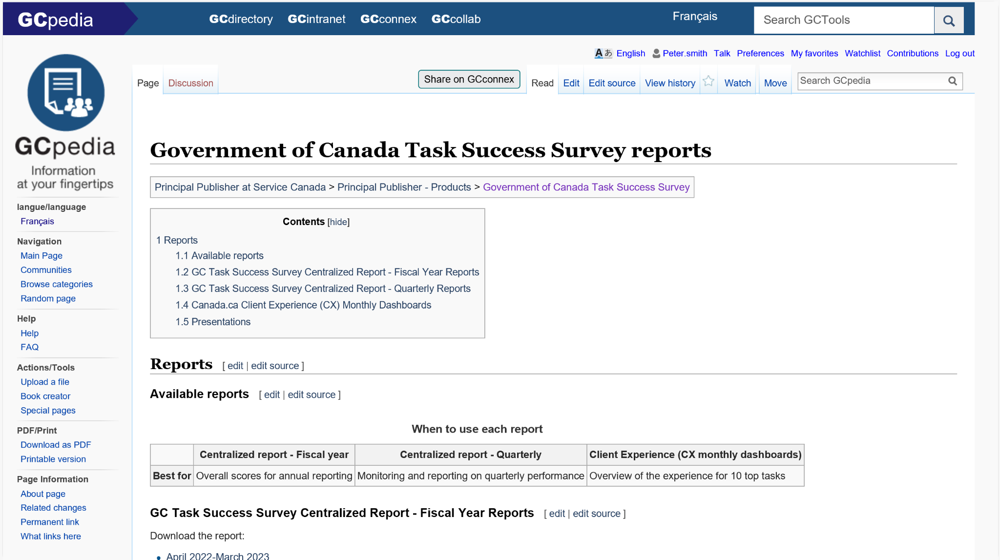
Rapport complet
Téléchargez la feuille de calcul sur le site des
Résultats du sondage sur la réussite des tâches sur GCPedia
Notes:
Next steps - departments should look at their tasks to identify if there was service improvements (on the web or other channels) that contributed to these increases.
Q1 saw labour disruptions for two weeks between April 19 and May 3, 2023 - this may have negatively affected Q1 results.

Slide 8
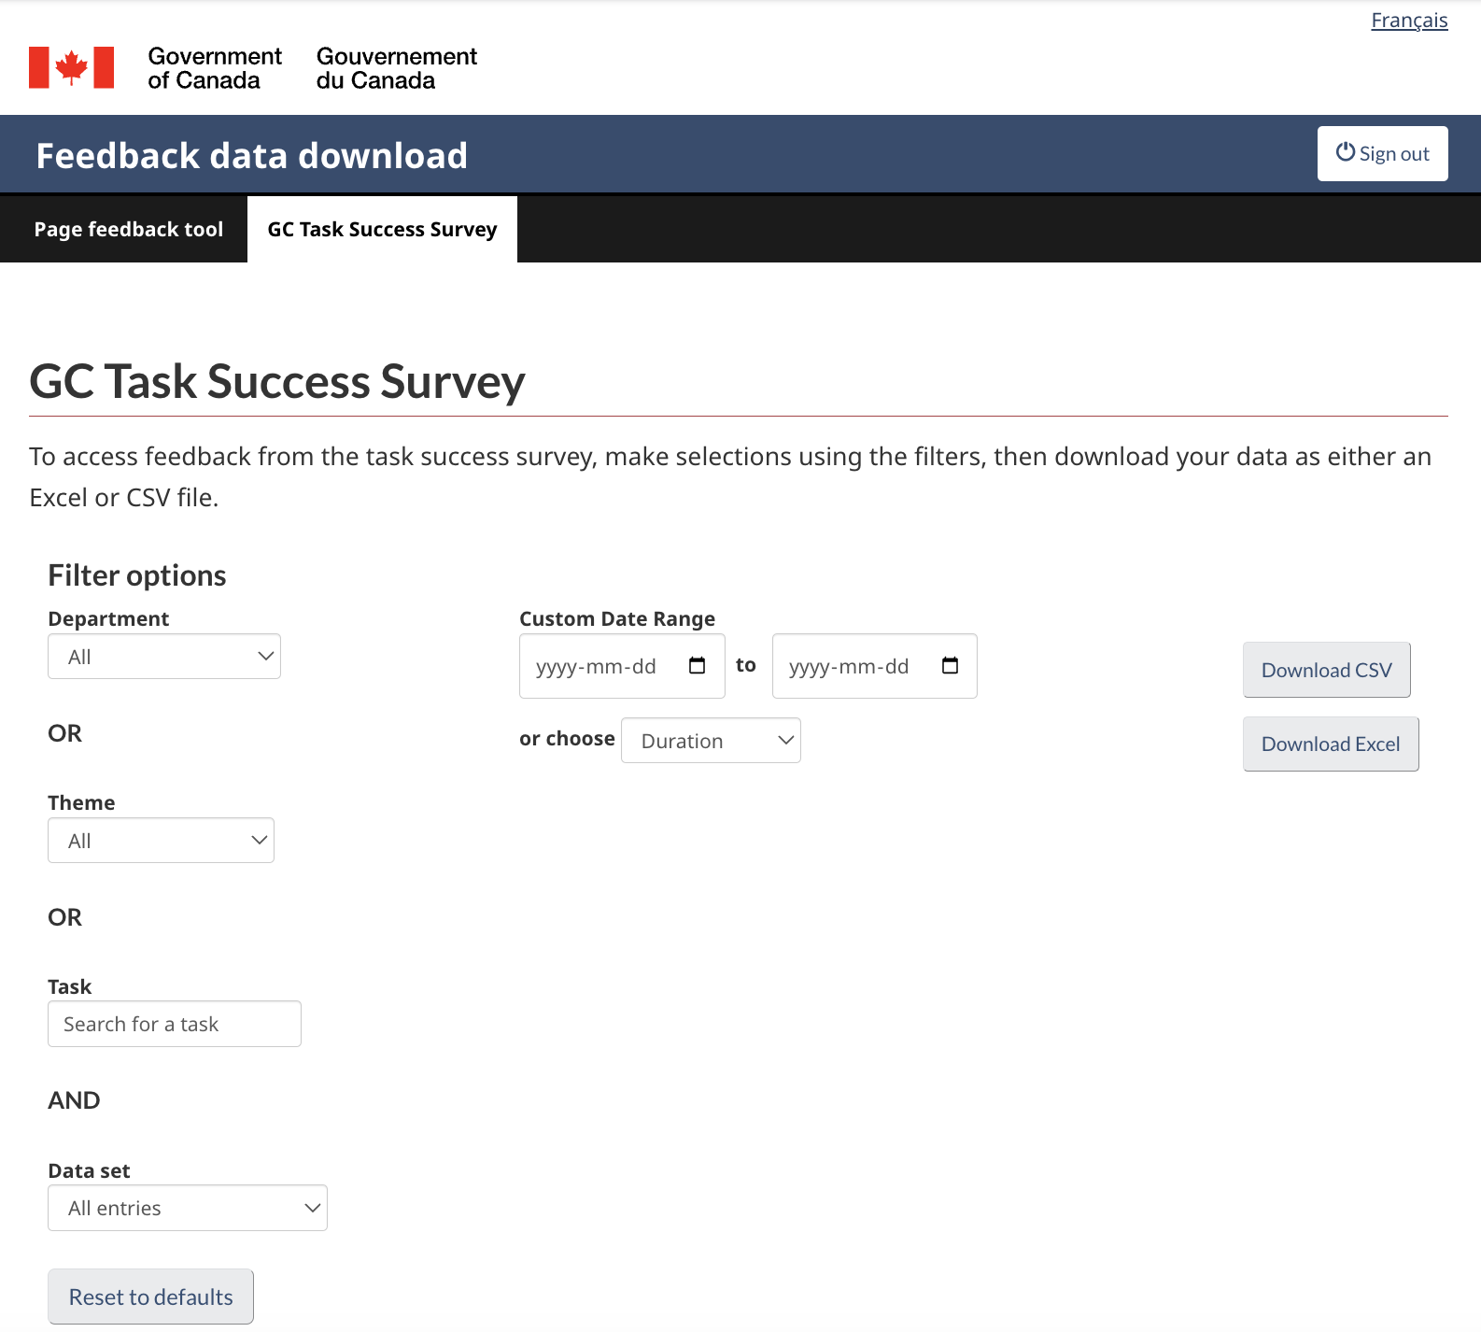
Données qualitatives également disponibles
Téléchargez les commentaires provenant du
visionneur de rétroaction

Slide 9
Merci de nous avoir accordé de votre temps.
Peter Smith
Chef, Conception des produits Canada.ca
Bureau de la transformation numérique
Peter.Smith@tbs-sct.gc.ca
613-979-0525
Nicolas Pjontek
Gestionnaire, Services d’analytique
Éditeur principal
Service Canada
Nicolas.Pjontek@servicecanada.gc.ca
Sondage sur la réussite des tâches

